Slide 1
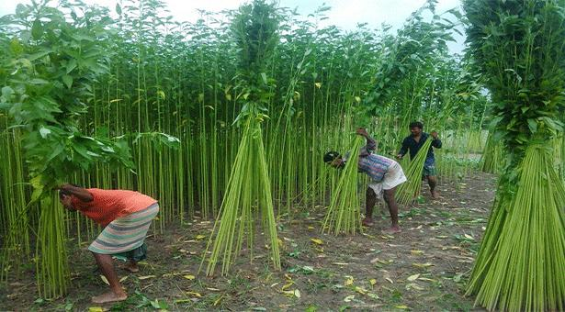
স্বাগতম

Slide 2
পরিচিতি
মোঃ মোশারেফ হোসেন
সহকারী শিক্ষক
রাজগঞ্জ দারুল উলুম ফাযিল মাদ্রাসা
01815-601634
E-mail: hossinmosaraf@gmail.com
শ্রেনিঃ৯ম
বিষয়ঃকৃষি শিক্ষা
অধ্যায়ঃচতুর্থ
পরিচ্ছেদঃপ্রথম

Slide 3
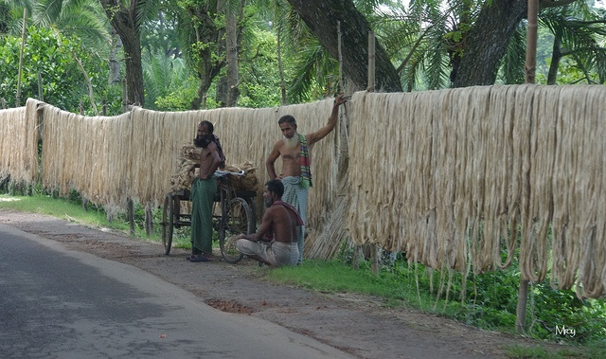
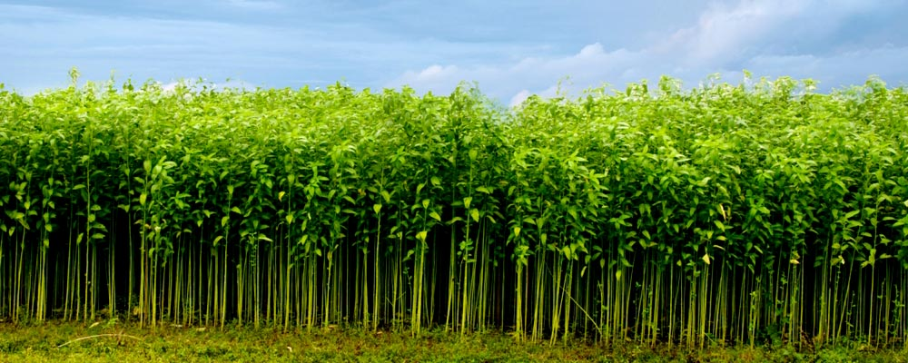
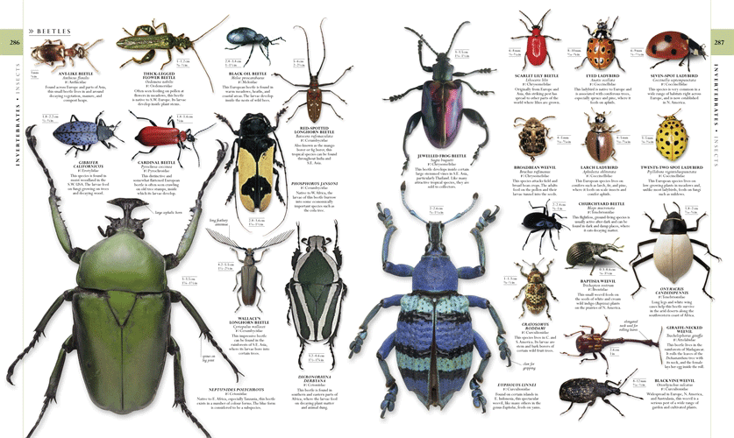
চিত্রগুলি লক্ষ্য করি
পাটের
ক্ষতিকর
পোকা

Slide 4
শিখনফল
এ পাঠ শেষে শিক্ষার্থীরা…
১. পাটের বিভিন্ন ক্ষতিকর পোকার নাম বলতে পারবে ,
২. বিছা পোকা ও চেলে পোকা আক্রমণের লক্ষণ চিহ্নিত করতে পারবে ,
৩. এদের দমন পদ্ধতি ব্যাখ্যা করতে পারবে ।

Slide 5
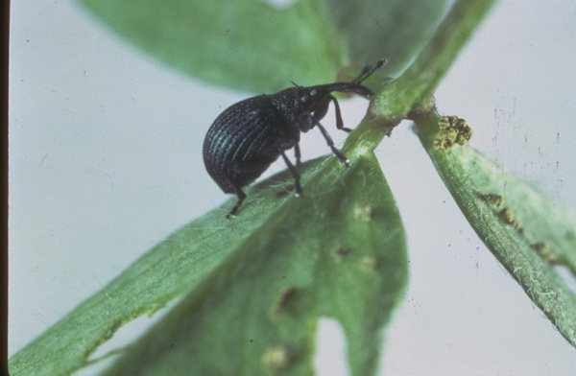
চেলে পোকা

Slide 6
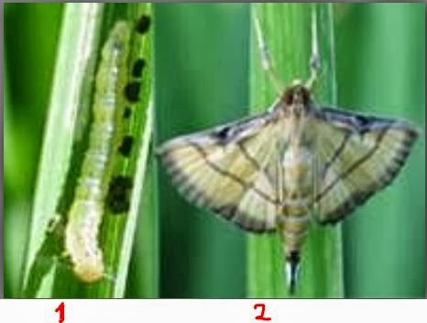
ঘোড়া পোকা

Slide 7
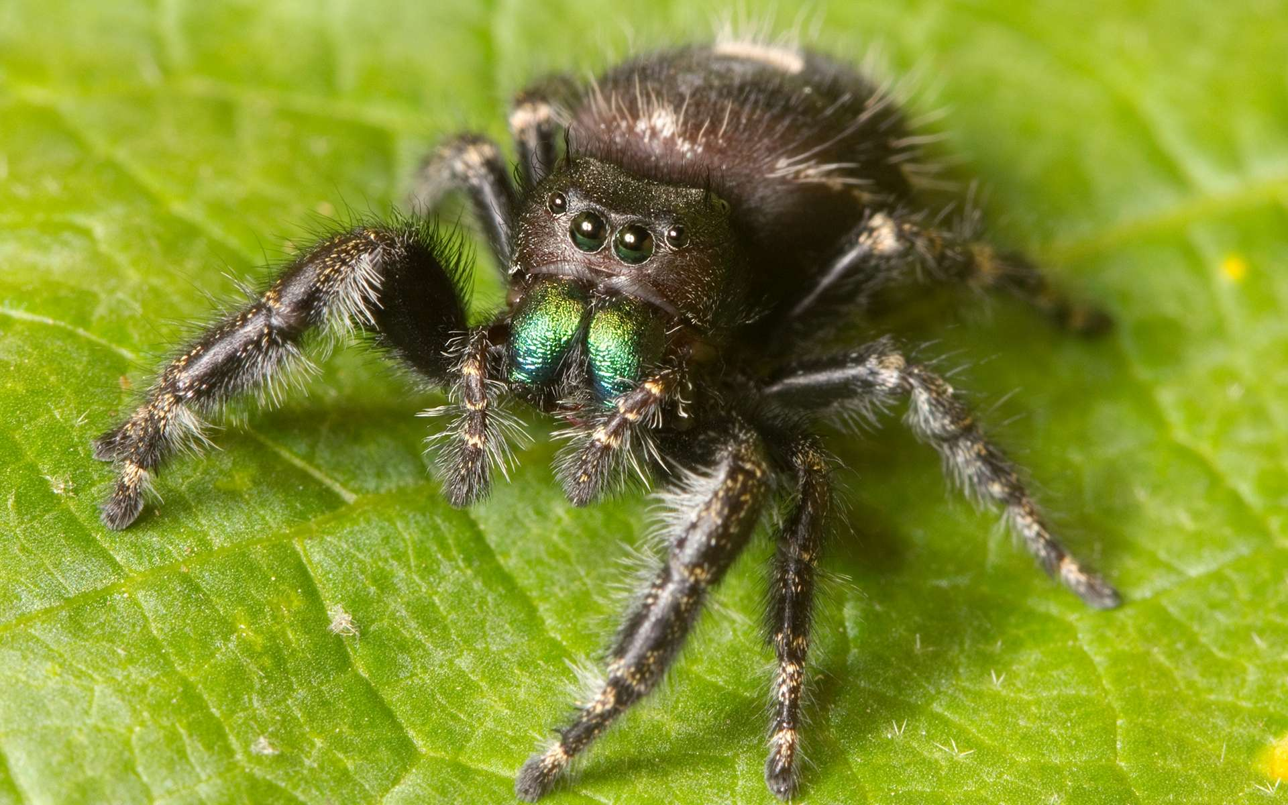
মাকড়

Slide 8
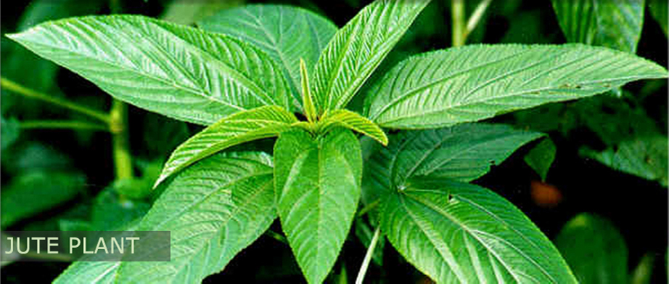
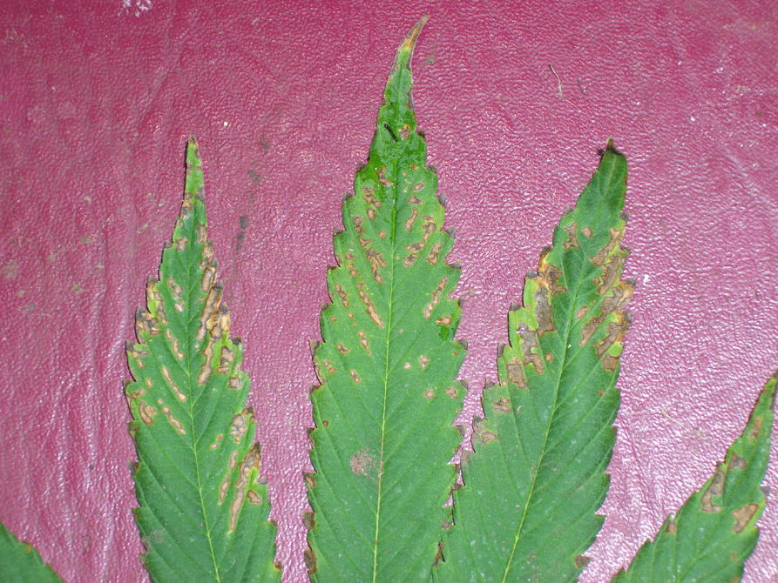
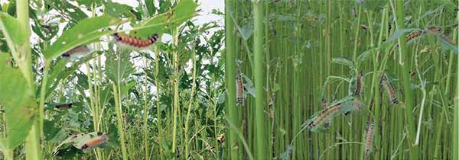
বিছা পোকার আক্রমণের লক্ষণ
কচি পাতায় আক্রমণ করে
পাতার উলটা পিঠে ডিম পাড়ে
সব পাতা খেয়ে ফেলে

Slide 9
বিছা পোকা

Slide 10
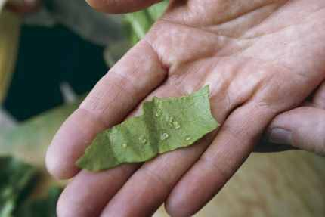
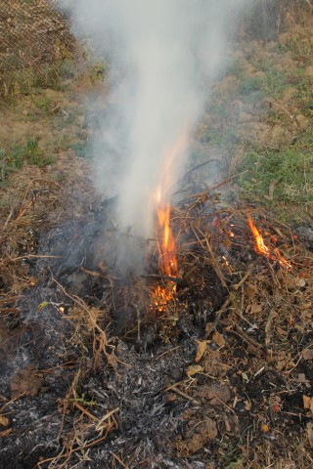
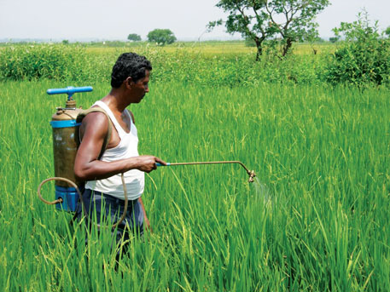
বিছা পোকার দমন পদ্ধতি
হাত দিয়ে পোকার ডিম
সংগ্রহ
আক্রান্ত গাছ পোড়ানো
কীটনাশক প্রয়োগ

Slide 11
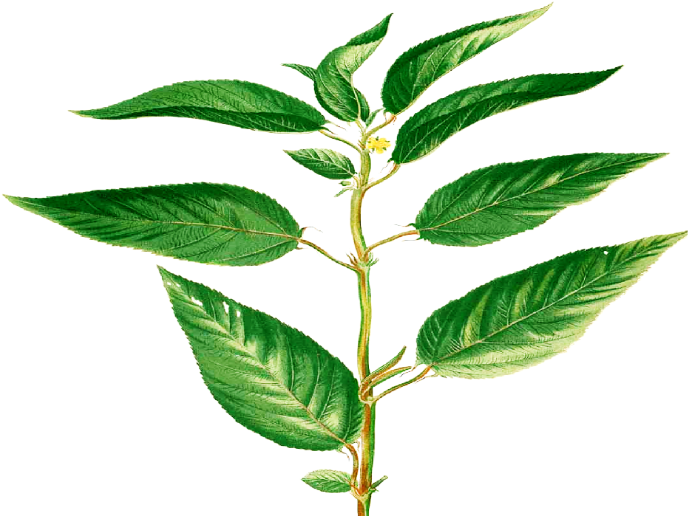
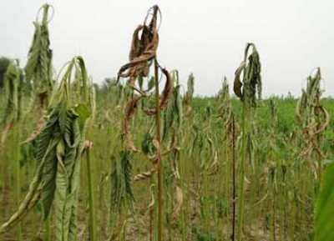
চেলে পোকা আক্রমণের লক্ষণ
কান্ডে আক্রমণ
গাছের ডগা মারা যায়

Slide 12
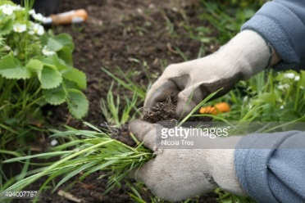
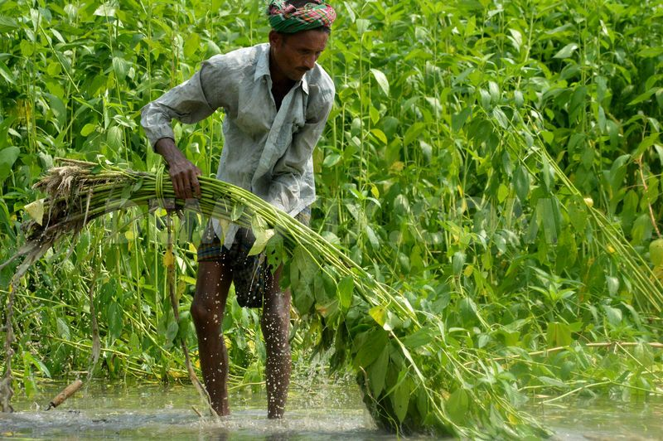
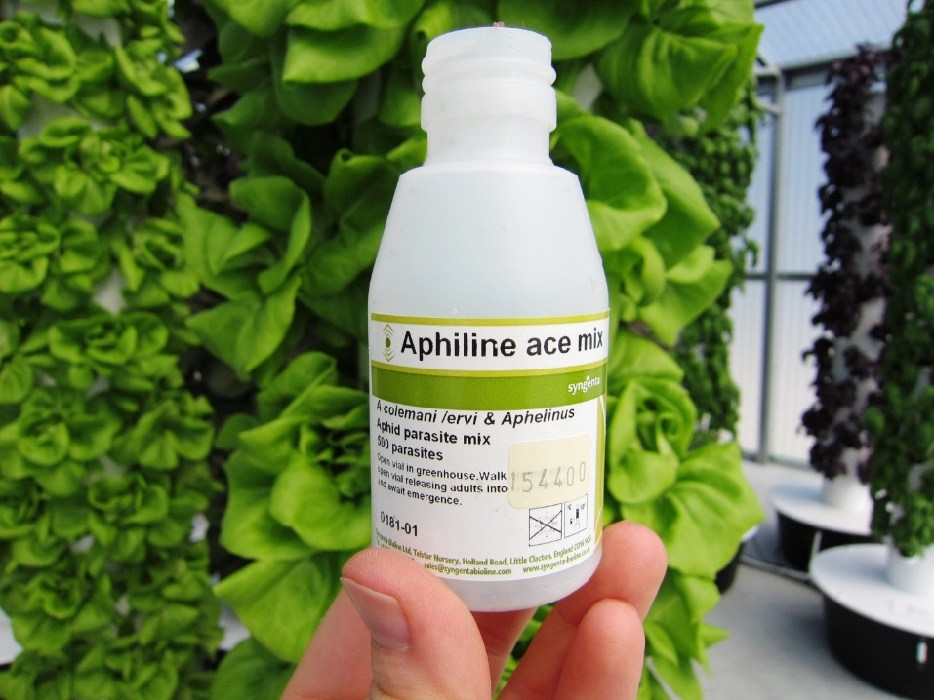
চেলে পোকার দমন পদ্ধতি
আগাছা দমন
আক্রান্ত গাছ তুলে ফেলা
কীটনাশক প্রয়োগ

Slide 13
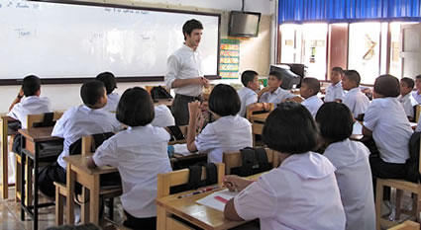
দলীয় কাজ
পাটের কাঙ্খিত ফলন পেতে পোকা দমনের গুরুত্ব বিশ্লেষণ কর।

Slide 14
মূল্যায়ন
ক .পাটের দুইটি ক্ষতিকর পোকার নাম বল।
খ . বিছা পোকার আক্রমণের লক্ষণ বল।
গ .পাট ক্ষেতে চেলে পোকার আক্রমণ হলে কৃষকের করণীয় কী কী?

Slide 15
পাটের আশানুরুপ ফলন পাইনি

Slide 16
বাড়ির কাজ
পাটের দুইটি ক্ষতিকর পোকার নমুনা চিত্র অংকন কর।

Slide 17
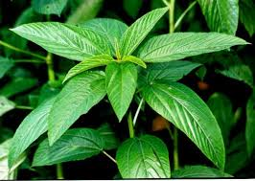
ধন্যবাদ

